Slide 1



空间科学与技术学院
School of Aerospace Science and Technology
期末汇报
地基微波辐射计大气温湿廓线反演
—— BRNN 统计反演 · OEM 物理反演 · 成都真实数据验证
报 告 人：
导 师：
学 院： 空间科学与技术学院
汇报日期：2026-07-29

Slide 2
空间科学与技术学院
School of Aerospace Science and Technology
汇 报 目 录
内 容
CONTENTS
一
研究背景与目标
二
技术路线总览
三
BRNN 统计反演：方法与 v4 改进
四
BRNN v4 反演结果与迭代历程
五
OEM 物理反演框架与实验结果
六
ARTS 前向模型与垂直信息量诊断
七
成都真实数据验证
八
整体进度、风险与下一步计划
地基微波辐射计大气温湿廓线反演 · 西电空间院期末汇报
— / —

Slide 3
空间科学与技术学院
School of Aerospace Science and Technology
研究背景与目标
▍ 研究背景
▍ 项目目标
● 大气温湿廓线是数值预报、强对流与航空气象的关键输入。
● 探空精度高但时空稀疏（每日 2 次）；微波辐射计(MWR)可实现高频连续探测。
● 反演难点：欠定问题，垂直信息量有限，云天/降雨干扰大。
● 建立地基多通道 MWR 温度 T(z) 与相对湿度 RH(z) 反演系统。
● 复现并超越论文基准（T<1.5K, RH<13%）。
● 构建 BRNN 统计反演 + OEM 物理反演混合框架。
● 在成都本地真实数据上完成验证。
▍ 数据与仪器
数据 / 仪器 | 通道配置 | 覆盖 | 用途
MP-3000A（北京南郊） | 22 通道 K/V 波段 | 2013–2019 | BRNN v4 训练（历史最佳）
RPG HATPRO 配置 | 14 通道（K7+V7） | 2013-01 ERA5 | OEM/MonoRTM 物理反演主线
成都实测辐射计 | 21 通道（K7+V7+W1+G5+高频1） | 2026-05 | 真实数据验证
温江探空 | 483 个文件 | 2026-05 | 独立外部验证真值
地基微波辐射计大气温湿廓线反演 · 西电空间院期末汇报
1 / 9

Slide 4
空间科学与技术学院
School of Aerospace Science and Technology
技术路线总览：统计 + 物理混合反演
▍ 反演流程
观测亮温 Obs_BT
QC / 偏差订正 + ERA5 标签
BRNN 统计反演 ~0.5 ms/廓线
OEM 物理反演 (1D-Var)
T(z), RH(z) 廓线 ARTS 接口已打通
▍ 已形成的三层能力
第一层 · 统计反演
第二层 · 物理反演
第三层 · 混合路线
● BRNN v4 当前最佳
● T = 1.26 K，RH = 7.76%
● 推理 ~0.5 ms/廓线
● OEM + ARTS/MonoRTM
● n=100 self-consistent
● DOFS ≈ 2.21，收敛 99%
● NN 作先验/Sₐ
● NN surrogate 加速 H(x)
● 不确定度校准 + 云天 OEM
地基微波辐射计大气温湿廓线反演 · 西电空间院期末汇报
2 / 9

Slide 5
空间科学与技术学院
School of Aerospace Science and Technology
BRNN 统计反演：方法与 v4 关键改进
▍ 网络结构：6 个独立 BRNN 子模型（T/RH × 0-2km / 2-8km / 8-10km）
● 输入：多通道亮温 + 地面 T2m/RH2m/Ps/IR/CLWC/CIC 等辅助特征；输出 0-10km 共 93 层 T/RH。
● 分高度段建模：各高度区间物理特性差异大，独立网络更稳定；边界层(2km/8km)由相邻模型各预测一次。
● Hidden=256, Dropout=0.3, LR=1e-3, Batch=128, Early-stopping patience=20。
▍ v4 相对前序版本的关键改进（成就当前最佳）
CLWC 廓线筛除 + K 波段逐通道 2.5σ 筛除
Winsorize 回归 BT 订正（非 OLS）
→ 剔除云天/异常亮温样本
→ K 波段 OMB 厚尾 → OMB std −49%
IR_Temperature 入模
按 Profile_Index 分组划分（非时间划分）
→ 引入红外测温作为辅助特征
→ 同一廓线重复观测~5.6 次，杜绝数据泄露
核心结论：v3 证实 Sim→Obs domain gap 退化 3.7×，故 v4 改为 Obs_BT 直接训练，成为当前最优统计反演模型。
地基微波辐射计大气温湿廓线反演 · 西电空间院期末汇报
3 / 9

Slide 6
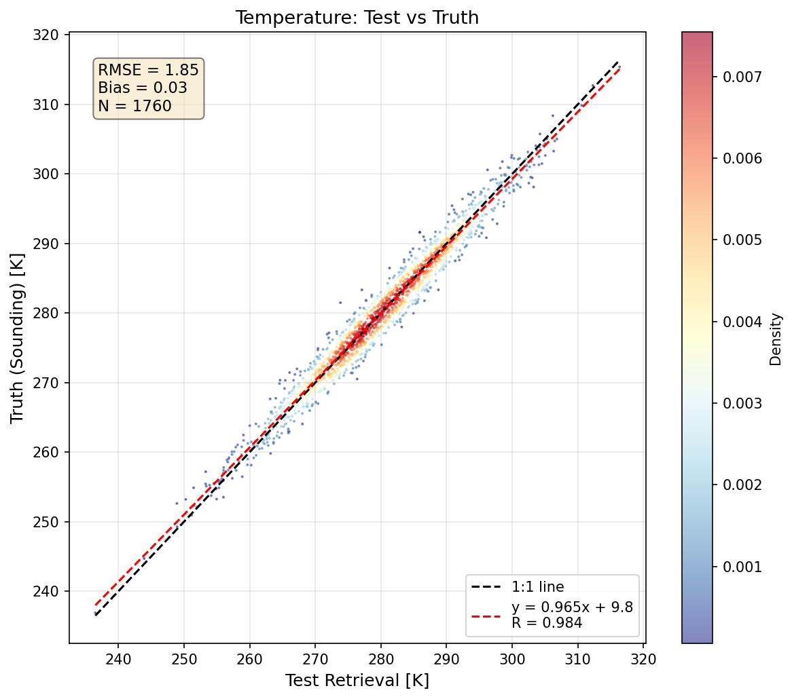
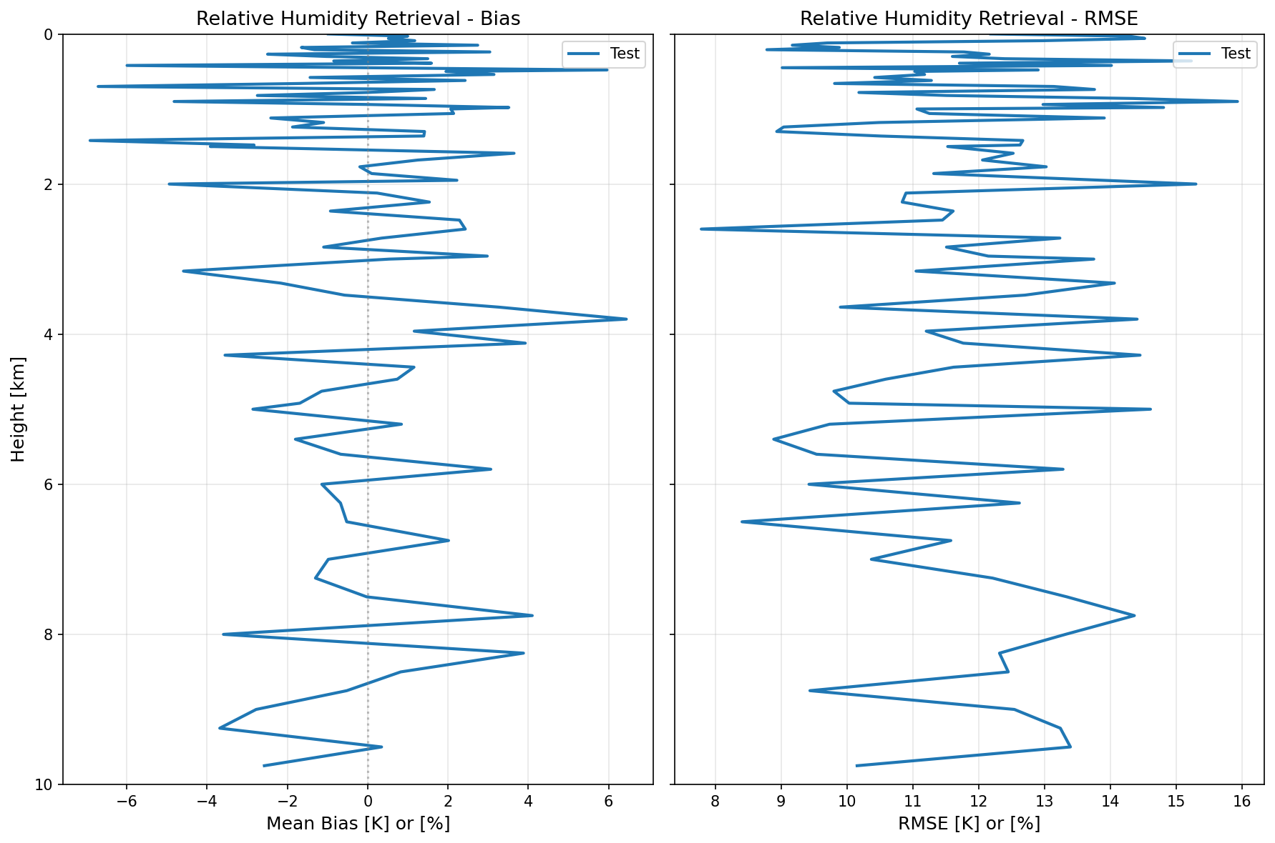
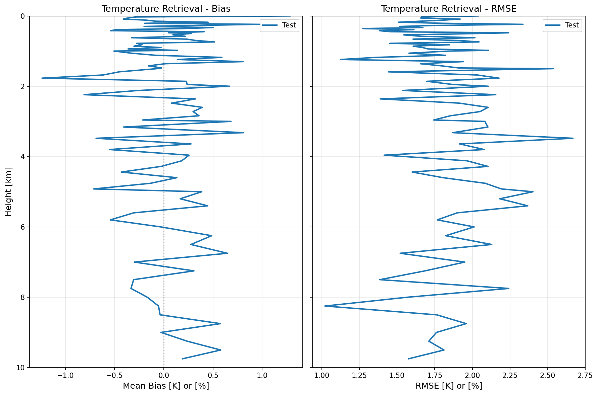
空间科学与技术学院
School of Aerospace Science and Technology
BRNN v4 反演结果与迭代历程
▍ 核心指标
指标 | v4 | 论文基准
T RMSE | 1.26 K | <1.5 K
RH RMSE | 7.76% | <13%
推理速度 | ~0.5 ms | —
▍ 分层精度
高度区间 | T RMSE | RH RMSE
0–0.5 km | 1.09 K | 5.78%
2–8 km | 1.30 K | 9.50%
5–10 km | 1.50 K | 10.31%
图1 温度散点（v4）
图2 相对湿度误差廓线
▍ 六轮迭代关键决策
▸ Obs_BT 直接训练（v4）
v3 证明 Sim→Obs 退化 3.7×
▸ 6 个独立 BRNN 而非单一多输出
各高度段物理特性差异大
▸ 廓线分组划分而非时间划分
同廓线重复观测~5.6次，必须防泄露
▸ Winsorize 回归订正而非 OLS
K 波段 OMB 厚尾分布
近地层精度最优；高空信息量下降，与 MWR 垂直分辨能力一致。
图3 温度误差廓线
地基微波辐射计大气温湿廓线反演 · 西电空间院期末汇报
4 / 9

Slide 7
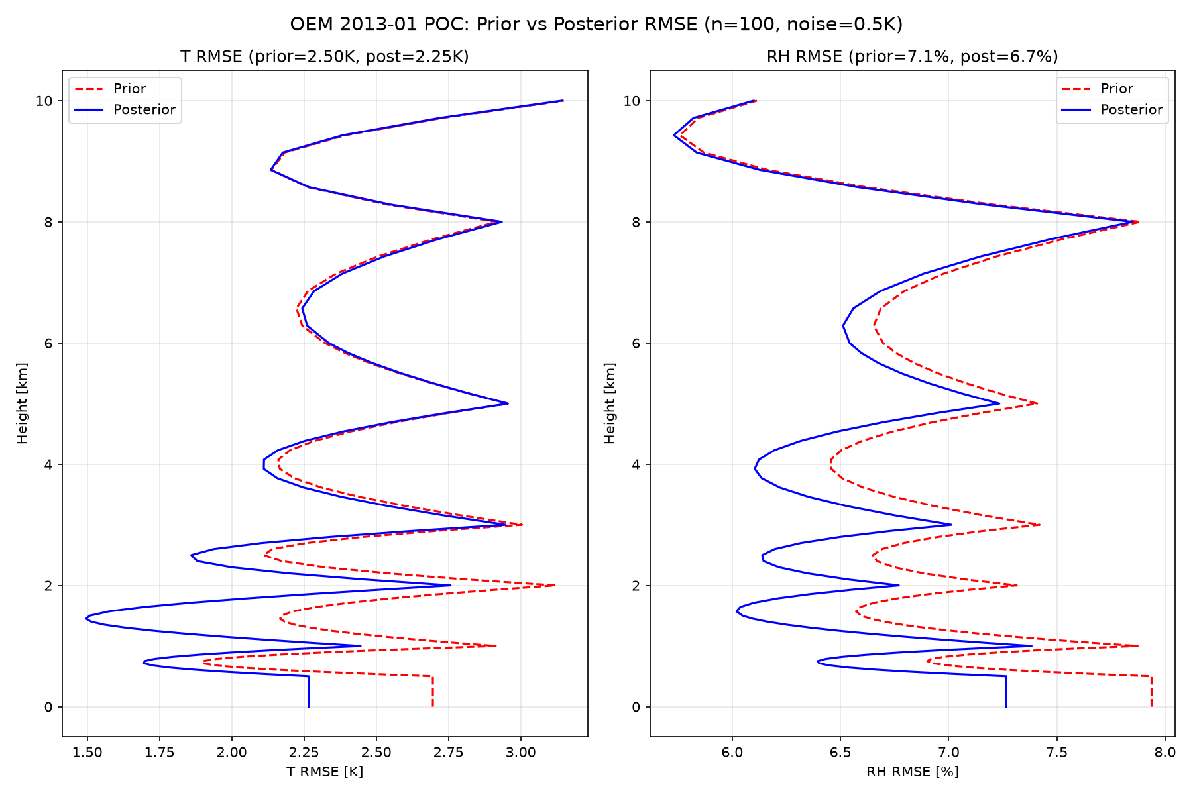
空间科学与技术学院
School of Aerospace Science and Technology
OEM 物理反演框架与实验结果
▍ 最优估计 (OEM / 1D-Var) 目标函数
J(x) = (x−xₐ)ᵀ Sₐ⁻¹ (x−xₐ) + (y−H(x))ᵀ Sₑ⁻¹ (y−H(x))
符号 | 含义 | 当前实现
x | 状态向量 | 14d T7+RH7（→ 21d 含 LWC）
xₐ | 背景场 | ERA5 扰动（→ BRNN first guess）
Sₐ | 背景误差协方差 | 指数相关 / v4-derived
y | 观测亮温 | synthetic / MonoRTM / Obs_BT
H(x) | 前向模型 | ARTS 接口；MonoRTM 基线
Sₑ | 观测误差协方差 | K-band 1.5K, V-band 0.5K
▍ 已实现的 OEM 能力
● LM / Gauss-Newton 求解器
● 有限差分 Jacobian
● 状态向量打包/解包
● Averaging kernel / DOFS
● 后验协方差诊断
● self-consistent 闭环验证
MonoRTM n=100 基线实验 实验 | T RMSE | RH RMSE | DOFS
Self-consistent n=20 | 2.64→1.95K | 6.43→6.06% | 2.10
Forward-mismatch n=20 | →27.0K | 7.59→7.22% | 2.21
MonoRTM self-cons n=100 | 2.64→2.02K | 6.49→6.20% | 2.21
图4 Prior→Posterior RMSE 廓线
地基微波辐射计大气温湿廓线反演 · 西电空间院期末汇报
5 / 9

Slide 8
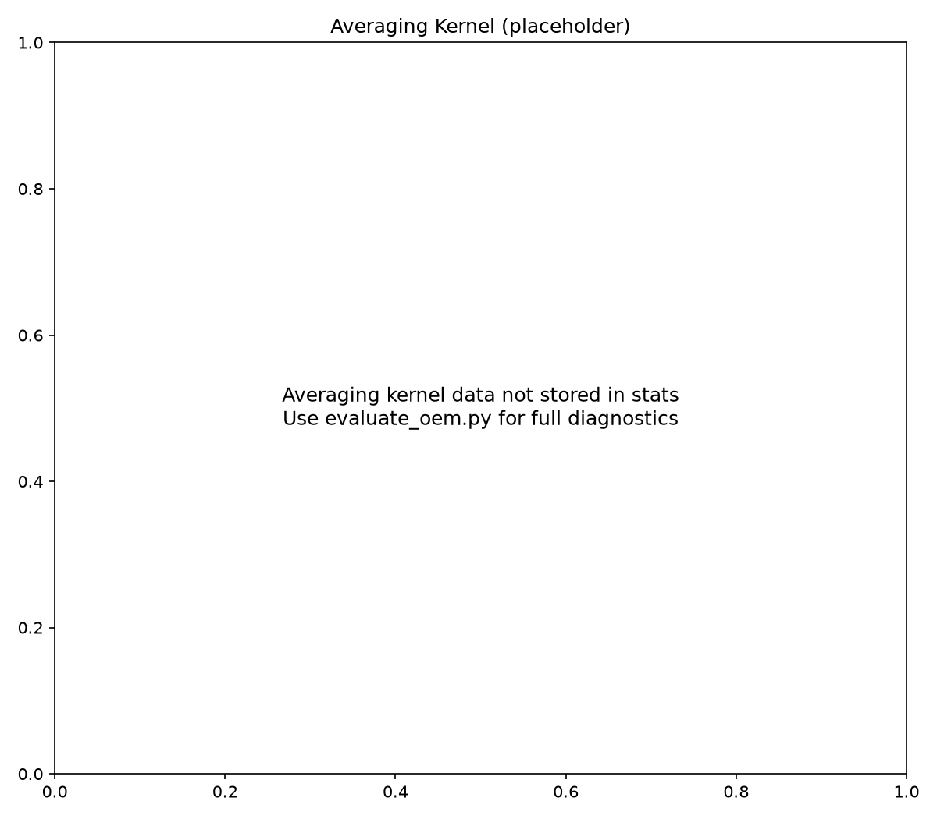
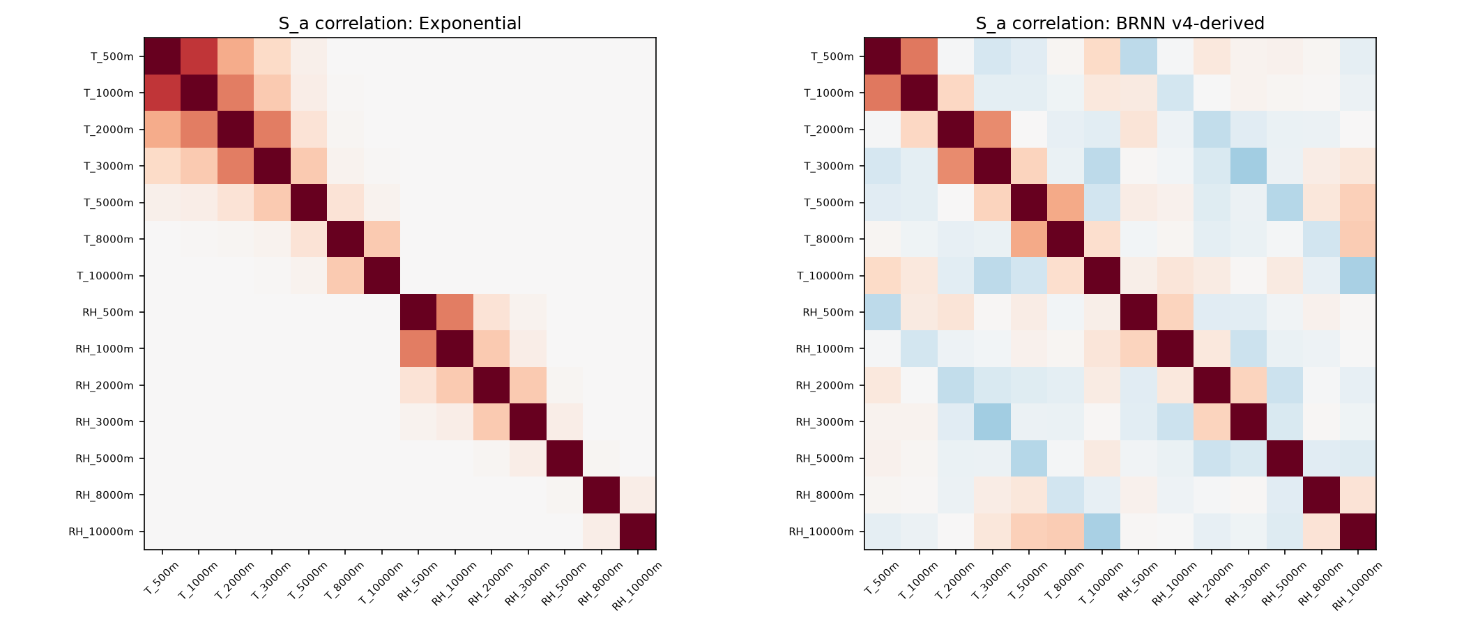
空间科学与技术学院
School of Aerospace Science and Technology
ARTS 前向模型与垂直信息量诊断
▍ 前向模型主线切换
▍ 关键诊断结论
● ARTS 已设为默认前向接口（对齐研究组工作流）。
● 支持成都 21 通道；WSL pyarts clear-sky runner 已跑通。
● MonoRTM 保留为历史基线，用于交叉验证。
● OEM 改善集中在 0-2km 近地层；5-10km T 反演几乎完全依赖先验。
● DOFS 仅 2.2/14 → 高空信息量极低，是核心瓶颈。
● 需通过多仰角观测 / 高频通道 / 更优 Sₐ 提升信息量。
▍ BRNN v4 vs OEM 分层精度
高度区间 | BRNN v4 | OEM ΔT / ΔRH
0–0.5 km | T1.09K RH5.78% | +0.42K / +0.67%
2–8 km | T1.30K RH9.50% | +0.07K / +0.28%
5–10 km | T1.50K RH10.31% | −0.01K / +0.10%
▍ Sₐ 与状态降维探索
● v4-derived Sₐ (14×14) 已生成；T 改善 +22%。
● EOF/PCA：T/RH 各 5 EOF，基础就绪，10d 版本待优化。
图6 Averaging Kernel
图7 Sₐ 对比（指数 vs v4）
地基微波辐射计大气温湿廓线反演 · 西电空间院期末汇报
6 / 9

Slide 9
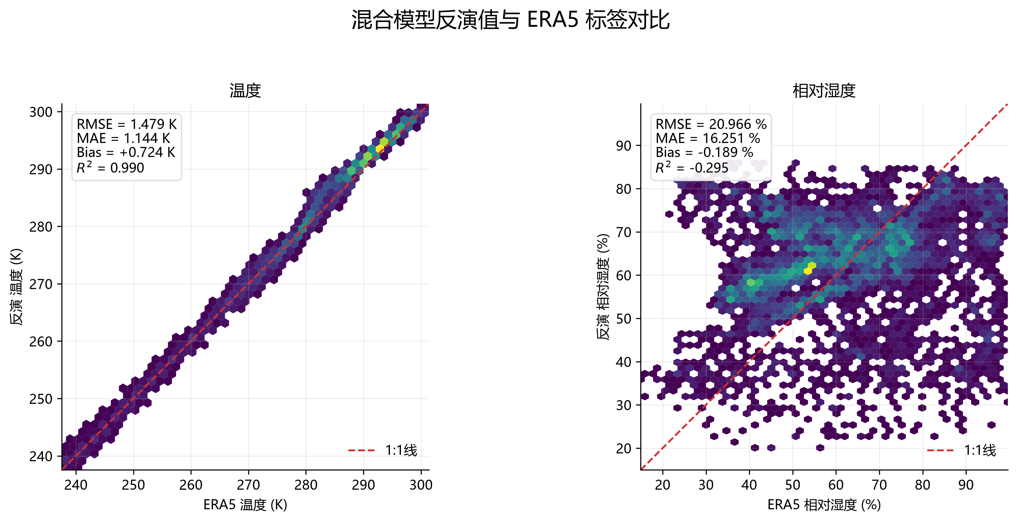
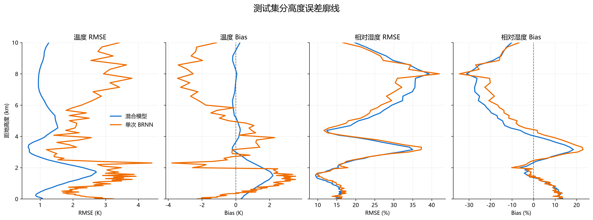
空间科学与技术学院
School of Aerospace Science and Technology
成都真实数据验证
▍ 链路：21 通道实测亮温 + ERA5 精确小时标签
数据集划分 | 样本/天数
实测亮温总记录 | 163 条
与 ERA5 同 UTC 配对 | 139 条 / 16 天
Train / Val / Test | 69 / 22 / 48 条
▍ 当前最佳 Hybrid（ERA5 测试集）
变量 / 方法 | RMSE | 相对气候态
T · Ridge+5EOF (21ch) | 1.479 K | 改善 35.2%
RH · BRNN 4-seed 集成 | 20.966% | 改善 13.1%
图8 成都 21ch Hybrid 预测散点（T/RH）
T=Ridge/EOF 更适合小样本；RH=BRNN 集成更适合非线性映射。在当前 48 条测试样本上，T/RH 同时优于气候态基线。
图9 分高度误差（各通道组/模型对比）
地基微波辐射计大气温湿廓线反演 · 西电空间院期末汇报
7 / 9

Slide 10
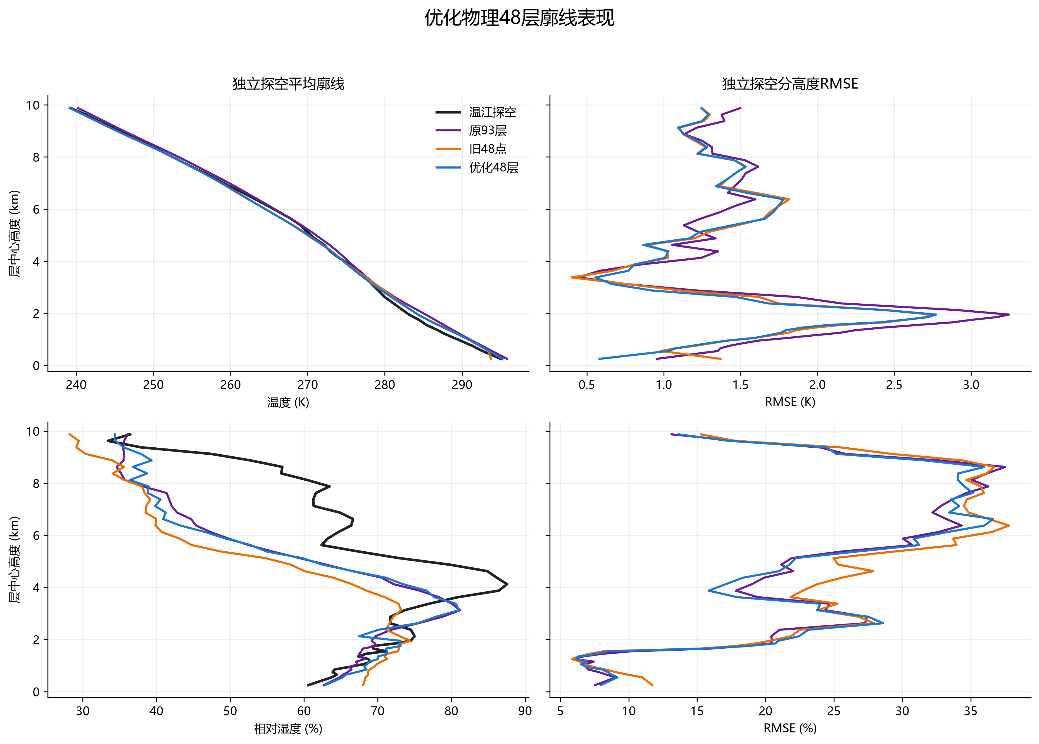
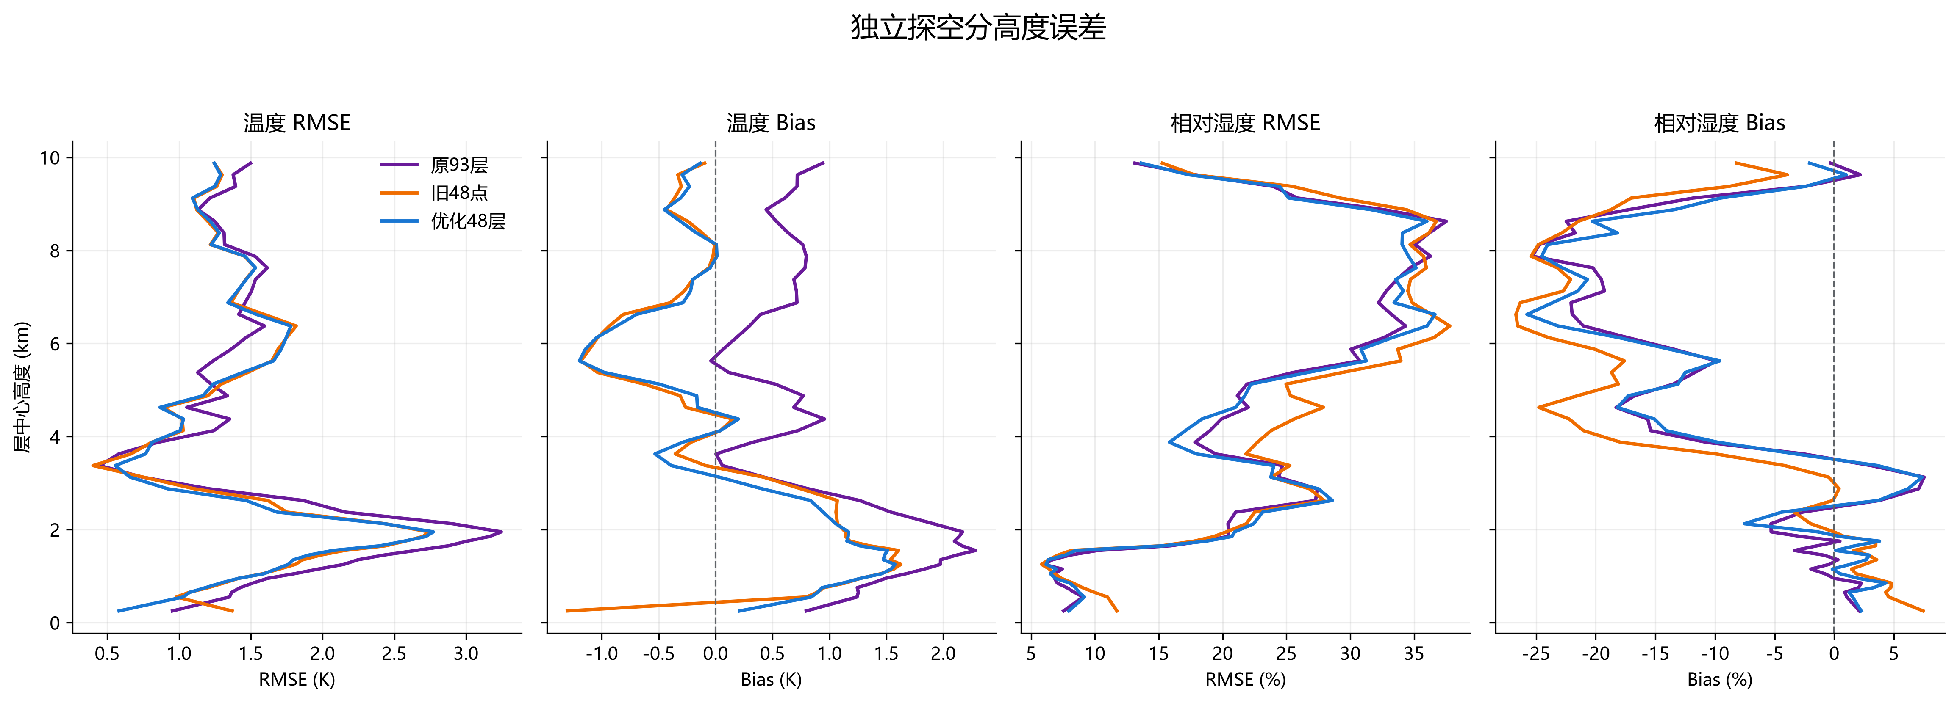
空间科学与技术学院
School of Aerospace Science and Technology
成都真实数据验证（二）：物理 48 层 + 温江探空
▍ 改进：48 点 → 真正的 48 物理层 + 层平均保守映射
● 层定义：0-500m×1 + 500-2000m/100m×15 + 2000-10000m/250m×32 = 48 层。
● 地下气压层过滤（站点海拔 548m，均删 ~2.7 层）；T/log(q)/log(P) 层平均后重算 RH。
● 选择性偏差订正：T 用低自由度校准订正；验证需保持样本独立。
▍ 温江探空外部对照（6 份探空，1-2h 时间差）
方案 | T RMSE | T Bias | RH RMSE | RH Bias
原 93 层（层平均） | 1.730K | +0.998K | 23.685% | −8.075%
优化物理 48 层 ★ | 1.532K | +0.250K | 23.754% | −7.502%
旧 48 点 | 1.561K | +0.243K | 25.260% | −9.867%
图10 探空独立验证廓线对比
相对原 93 层：T RMSE −11.4%、|Bias| −75%；湿度持平。新基线物理含义更清晰。瓶颈：5-8km 湿度 RMSE>32%（高空信息量不足）。
图11 分高度误差（探空验证）
地基微波辐射计大气温湿廓线反演 · 西电空间院期末汇报
8 / 9

Slide 11
空间科学与技术学院
School of Aerospace Science and Technology
整体进度、风险与下一步计划
▍ 当前进度总览
BRNN 统计反演
100%
v4 当前最佳
OEM 物理反演
80%
ARTS 接口已打通，待系统 baseline
数据湖管理
100%
catalog/谱系 API 已补
TAPE3 光谱数据
100%
已下载转二进制
Sₐ 协方差
80%
v4-derived Sₐ 已生成
EOF/PCA 降维
60%
基础就绪，10d 待优化
LWC 云天 OEM
40%
21d synthetic 实验完成
ERA5 CDS 入湖
5%
2026-06 已完成（CDS 3 天窗口）
BRNN+OEM 桥接
5%
待统一 Obs_BT/通道表
▍ 主要风险与瓶颈
▍ 下一步（P0/P1/P2）
● BRNN+OEM 桥接受通道不一致与 Obs_BT 元数据约束。
● MonoRTM 单廓线 ~7s，大样本需 surrogate。
● 高空 DOFS 低、小样本、探空时间差 1-2h。
● P0：成都 21ch ARTS clear-sky OEM baseline（n=100/200/500）。
● P1：Sₐ 三层递进 + BRNN 先验桥接 + EOF 10d/14d 对照。
● P2：NN surrogate + LWC 云天 + 不确定度校准。
地基微波辐射计大气温湿廓线反演 · 西电空间院期末汇报
9 / 9

Slide 12
总结与展望
1
BRNN 统计反演已达论文基准之上
v4 实现 T=1.26K、RH=7.76%，六轮迭代明确了 Obs_BT 直接训练、廓线分组防泄露、Winsorize 订正等关键决策。
2
OEM 物理反演框架闭环完成
ARTS 已切换为默认前向接口；MonoRTM n=100 self-consistent 基线 T=2.02K、DOFS=2.21、收敛 99%，并完成 AK/后验诊断。
3
成都真实数据链路打通
21 通道实测亮温 + ERA5 精确配对在当前测试集上实现 T/RH 同优于气候态；物理 48 层经温江探空外部对照确立为新基线。
下一阶段重心：从「能不能做 OEM」转向提升真实物理可信度与工程可扩展性 —— ARTS baseline、数据湖谱系闭环、Sₐ/状态向量优化、NN surrogate 加速与云天 OEM。
感谢聆听 · 欢迎指正
地基微波辐射计大气温湿廓线反演 · 西电空间院期末汇报
— / —

